Slide 1
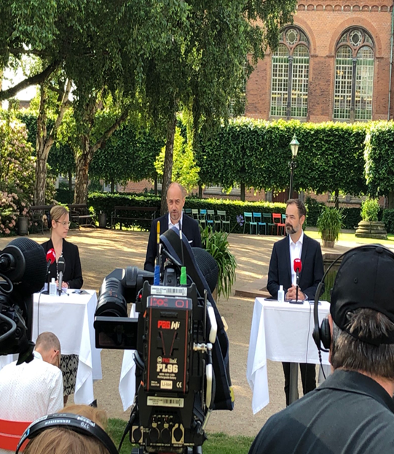
Sundhedsklynger
KKR Hovedstaden den 15. oktober 2021

Slide 2
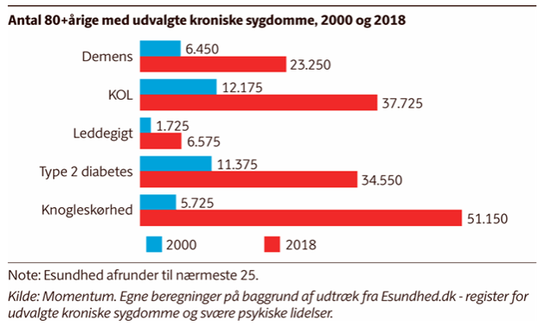

Sundhedsvæsenet har to store udfordringer
1) Demografi (Flere ældre, flere borgere med kronisk sygdom og flere borgere med psykisk sygdom)
2) Sammenhæng mellem sektorerne
Notes:
Jeg tillader mig lige at starte lidt oppe i helikopteren.
Sundhedsvæsenet har grundlæggende to store udfordringer:
Demografi (fremhæv særligt stigningen i borgere med muskel-skeletlidelser, her vist som leddegigt og knogleskørhed)
Sammenhæng mellem sektorerne
Det er disse to udfordringer, som KL mener skal løses i en sundhedsaftale fra regeringen.

Slide 3
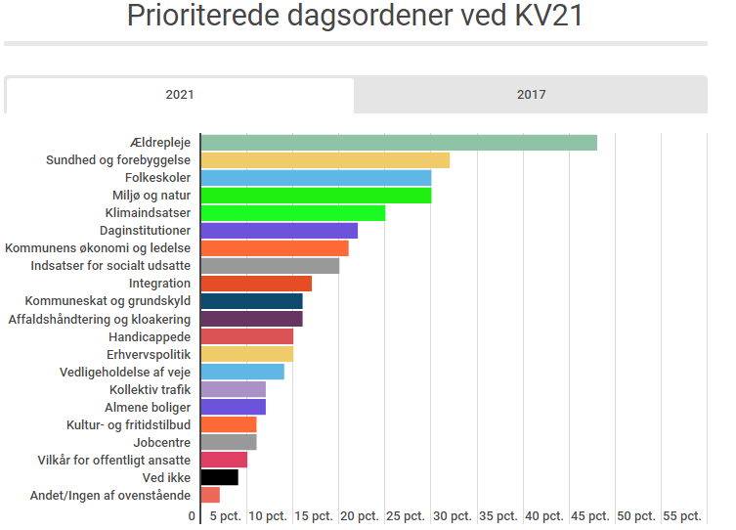
Kilde: Altinget.dk
Notes:
Og apropos hvad der fylder har altinget spurgt vælgerne, hvilke emner de prioriterer højest op til kommunalvalget
OG her kommer Ældre, samt sundhed og forebyggelse ind på en klar første plads.

Slide 4
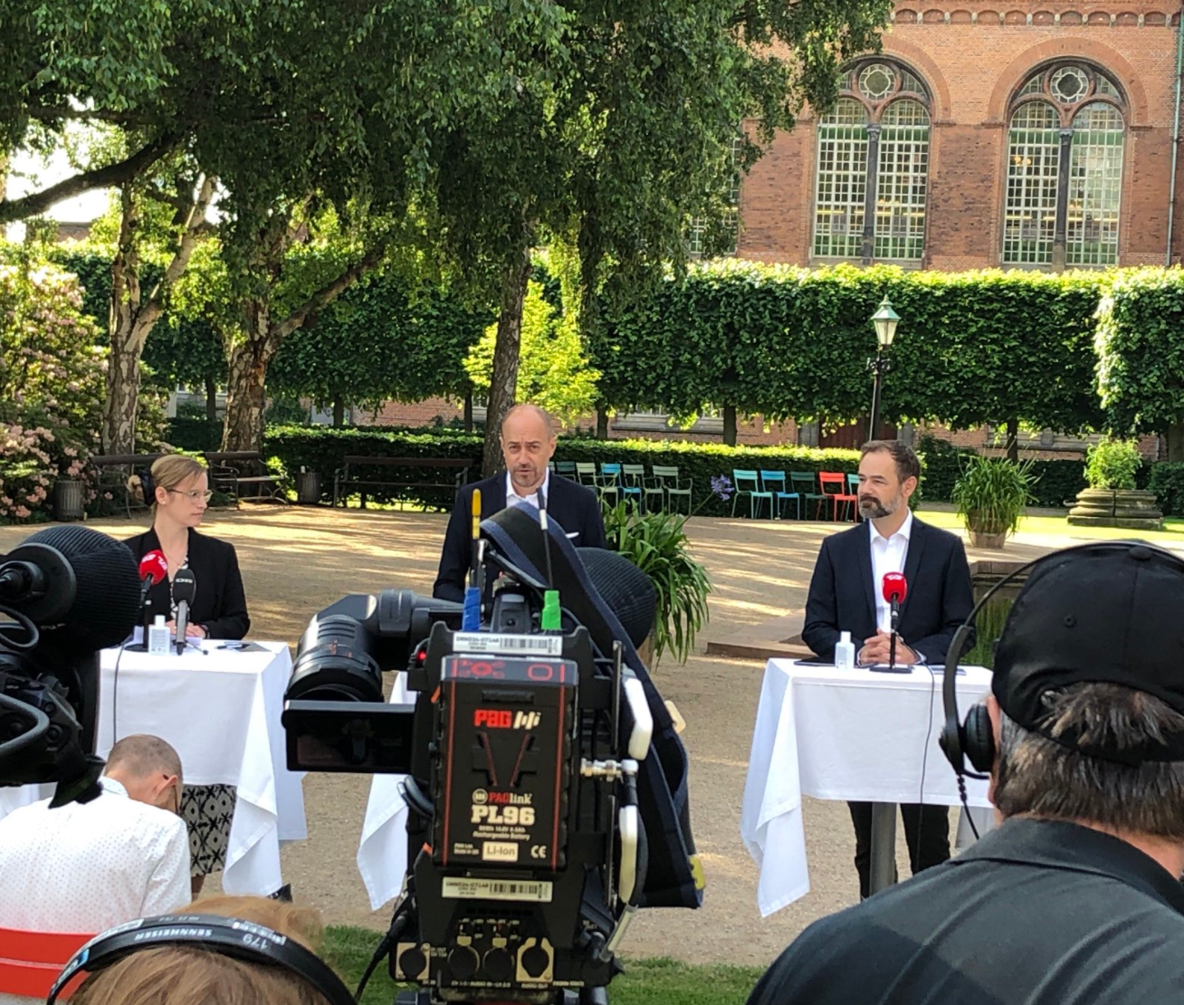
Aftale om sundhedsklynger
5 nye Sundhedssamarbejdsudvalg (SSU)
21 nye sundhedsklynger
  Politisk niveau
  Strategisk/fagligt niveau
80 mio. kr. i fælles midler til opstart
Etableres 1. juli 2022
Notes:
Som I ved, er der i forbindelse med økonomiaftalen for 2022 blevet indgået en tillægsaftale mellem regeringen, KL og Danske Regioner om oprettelse af 21 sundhedsklynger.
En organisering, hvor regioner, hospitaler, kommuner og almen praksis i fællesskab skal samarbejde om at sikre den bedste mulige behandling af de patienter, man er fælles om.
Give kommunerne bedre muligheder for at øve indflydelse på udviklingen af sundhedsområdet og de opgaver, som skal varetages fremadrettet.
Herunder har det været et ønske at stoppe den ufinansierede opgaveglidning, bl.a. ved at kommunerne får en stærkere stemme ind i regionernes planlægning.
Vi ved at samarbejdet mellem kommuner, region og almen praksis kommer til at være centreret om nogle nye fora:
Sundhedssamarbejdsudvalget skal udarbejde en sundhedsaftale og fastlægge fælles rammer og retning for udviklingen af samarbejdet på tværs af regionens sundhedsklynger, herunder drøfte rammerne for sundhedsklyngernes udmøntning af nationale handlingsplaner. Sundhedssamarbejdsudvalget erstatter de nuværende Sundhedskoordinationsudvalg (SKU) og Praksisplanudvalg (PPU). Udvalget består af tre repræsentanter for regionsrådet, heriblandt regionsrådsformanden og en kommunal repræsentant fra hver sundhedsklynge (borgmestre/fagborgmestre).
Sundhedsklyngerne skal tage ansvar for den fælles population i optageområdet med fokus på at løse udfordringer, herunder styrke sammenhæng og bedre behandlings- og rehabiliteringsforløb. Klyngerne skal også være drivende i omstillingen i sundhedsvæsenet fx ved at prøve innovative tiltag af i lille skala, sætte retning samarbejdet, implementere og komme med input til sundhedsaftale og nationale tiltag og drøfte anvendelsen af prioriterede midler. Det politiske niveau for hver sundhedsklynge består af to til tre regionsrådsmedlemmer, herunder regionsrådsformanden og borgmestrene/fagborgmestrene fra de deltagende kommuner. Der er også et administrativt strategisk/fagligt niveau herunder, hvor praktiserende læger deltager.
Økonomien: Der er tale om engangsmidler, men vi ønsker, at der fremadrettet kommer varige midler til sundhedsklyngerne. Ellers risikerer vi, at de fælles indsatser, der sættes i gang efterfølgende reduceres.
Pengene skal løse de konflikter der kan være ved, at kommuner og region skal bringe ”egne” penge til bordet ved aftale om konkrete indsatser
Aftalen er betinget af Folketinget tilslutning inden 1. juli 2022.

Slide 5
Aftale om sundhedsklynger – Formål
En organisering, hvor regioner, hospitaler, kommuner og almen praksis i fællesskab skal samarbejde om at sikre den bedste mulige behandling af de patienter, man er fælles om
Bedre mulighed for kommunerne for at øve indflydelse på udviklingen af sundhedsområdet og de opgaver, som skal varetages fremadrettet
Notes:
Aftalen betyder som i ved en ny struktur på sundhedsområdet Der etableres pr. 1. juli 2022:
- 5 nye Sundhedssamarbejdsudvalg (SSU)
- 21 nye sundhedsklynger
Politisk niveau
Strategisk/fagligt niveau
- 80 mio. kr. i fælles midler til opstart
Fokus er på
- de borgere som går på tværs af sektorer – de ældre medicinske patienter, borgere med kronisk sygdom mv.
- Og på at give kommunerne en ligeværdig mulighed for at øve indflydelse på udviklingen fremover. Herunder at stoppe den ufinansierede opgaveglidning, bl.a. ved at kommunerne får en stærkere stemme ind i regionernes planlægning.
Samarbejdet mellem kommuner, region og almen praksis kommer til at være centreret om nogle nye fora:
Sundhedssamarbejdsudvalget der erstatter de nuværende Sundhedskoordinationsudvalg (SKU) og Praksisplanudvalg (PPU). Udvalget består af tre repræsentanter for regionsrådet, heriblandt regionsrådsformanden og en kommunal repræsentant fra hver sundhedsklynge (borgmestre/fagborgmestre).
Sundhedsklyngerne omkring hvert akuthospital Det politiske niveau for hver sundhedsklynge består af to til tre regionsrådsmedlemmer, herunder regionsrådsformanden og borgmestrene/fagborgmestrene fra de deltagende kommuner. Der er også et administrativt strategisk/fagligt niveau herunder, hvor praktiserende læger deltager.
Økonomien: Der er tale om engangsmidler, men vi ønsker, at der fremadrettet kommer varige midler til sundhedsklyngerne. Ellers risikerer vi, at de fælles indsatser, der sættes i gang efterfølgende reduceres.
Pengene skal løse de konflikter der kan være ved, at kommuner og region skal bringe ”egne” penge til bordet ved aftale om konkrete indsatser
Aftalen er betinget af Folketinget tilslutning inden 1. juli 2022.

Slide 6

Samarbejdet skal sikre sammenhæng i forløb for de borgere, vi er fælles om
Notes:
Hvem er det sundhedsklyngerne skal gøre en forskel for.
Vi deles om borgerne - og har en fælles interesse i at sikre deres fælles bedste: Sammenhæng og nærhed i tilbud og behandling. Det handler om at lave de bedste tværsektorielle forløb for de borgere vi er fælles om.
Der kan være lidt forskellige syn på opgavens omfang, men :
Hver tiende hospitalspatient får også kommunale indsatser – men 4 ud af 5 med kommunale indsatser er også forbi hospitalet.
Overlappet bliver langt større, når man fokuserer på de ældste – selv med en hospitalsvinkel. Men overlappet er stort i alle aldersgrupper fra en kommunal vinkel
Når vi når op blandt 80+ årige – er det samme andel 3 ud af 4 som har indsatser på tværs af sektorer.
Så ingen tvivl om at vi har fælles interesser og opgaver her.
Sundhedsklyngerne skal være med til at sikre kommunerne mulighed for et ligeværdigt samarbejde om de fælles borgere.

Slide 7
Opgaver Sundhedssamarbejdsudvalg
Udarbejde en sundhedsaftale
Fastlægge fælles rammer og retning for udviklingen af samarbejdet på tværs af regionens sundhedsklynger, herunder drøfte rammerne for sundhedsklyngernes udmøntning af nationale handlingsplaner.
Understøtte ensartethed og sammenhæng på tværs af sundhedsklyngerne, så den nye struktur bidrager til at sikre mere geografisk og social lighed i sundhed.
Inddrage almen praksis i arbejdet, ligesom den enkelte region i samarbejde med kommunerne vil sikre inddragelse af de praktiserende læger i den konkrete praksisplanlægning.
Notes:
Der skal være en arbejdsdeling mellem Sundhedssamarbejdsudvalget og sundhedsklyngerne og en samtidig koordinering
Sundhedssamarbejdsudvalget skal udarbejde en sundhedsaftale og fastlægge fælles rammer og retning for udviklingen af samarbejdet på tværs af regionens sundhedsklynger, herunder drøfte rammerne for sundhedsklyngernes udmøntning af nationale handlingsplaner.
De 21 nye sundhedsklynger skal på politisk niveau:
Sætte retning for sundhedsklyngen.
Implementere (og komme med input til) sundhedsaftale og nationale tiltag
Drøfte anvendelsen af prioriterede midler.

Slide 8
Opgaver for Sundhedsklynger
Sætte retning for sundhedsklyngen
Implementere (og komme med input til) sundhedsaftale og nationale tiltag
Drøfte anvendelsen af prioriterede midler
Notes:
Der skal være en arbejdsdeling mellem Sundhedssamarbejdsudvalget og sundhedsklyngerne og en samtidig koordinering
De 21 nye sundhedsklynger skal på politisk niveau:
Sætte retning for sundhedsklyngen.
Implementere (og komme med input til) sundhedsaftale og nationale tiltag
Drøfte anvendelsen af prioriterede midler.
Sundhedsklyngerne på administrativt niveau:
Tage fælles ansvar for den fælles population i optageområdet
Styrke sammenhæng og bedre behandlings- og rehabiliteringsforløb for borgere med forløb på tværs af sektorer
Være en drivende kraft for forebyggelse, omstilling og kvalitet i det nære sundhedsvæsen
Drøfte og aftale lokale modeller for bedre patientforløb med fokus på styrket kvalitet og øget nærhed
Håndtere praktiske udfordringer og muligheder… herunder igangsætte relevante samarbejdsprojekter
Implementere nationalt og lokalt prioriterede midler til styrket sammenhæng, nærhed og omstilling.

Slide 9
Sundhedsklynger: Forskellige spor i arbejdet
Lovgivning og overgange
GEOgRAFI
Opgaver og økonomi
Governance og sekretariats-betjening
Samlet reform?
Notes:
Nu er der lavet en aftale – og vi er i fuld gang med at konkretisere den. Blandt andet deltager KL i en række samarbejdsfora og arbejdsgrupper med Sundhedsministeriet og Danske Regioner. Endvidere er KL i dialog med kommunerne både politiske og administrativt samt med PLO.
Der skal ske flere ting og vi er i KL i gang med en række spor der foregår sideløbende. Jeg vil lige om lidt gennemgå de fem kasser på sliden.
KL forventer at være tæt på processen ift. etablering af klyngerne. Jeg ved at nogle af jer allerede er i fuld gang med at drøfte flere af de ting jeg kommer til at nævne, ikke mindst den geografiske tegning af klyngerne.
De drøftelser skal foregå lokalt, men vi skal også have dem med hinanden på tværs af landet. Vi står sammen med nogle meget koordinerede regioner, som vi skal matche, så vi kan etablere et godt og ligeværdigt samarbejde i klyngerne.
Lovgivning: Sundhedsministeriet arbejder frem mod, at et lovforslag skal være klar ultimo november 2021 med henblik på efterfølgende politiske drøftelser. Selve lovforslaget fremsættes formentlig i anden halvdel af marts 2022.
Overgange: Overgangen fra Sundhedskoordinationsudvalg og Praksisplanudvalg (SKU/PPU) til Sundhedssamarbejdsudvalg (SSU) og sundhedsklynger forventes at klares pragmatisk. Der opfordres til at KKR ifm. udpegninger til SKU og PPU efter valgte udpeger borgmestre og videst muligt omfang sikre sammenfald mellem de to udvalg.
Det forventes at den nuværende sundhedsaftale forlænges med et ½ til helt år.
Geografi: Klyngerne vil som udgangspunkt blive bygget op om de 21 akuthospitaler, men nogle steder i landet er der udfordringer. Herunder skal det afklares, hvordan psykiatrien håndteres, da der ikke helt er overlap mellem de psykiatriske og somatiske akuthospitalers optageområder
KL har søgt at kortlægge – bla. via input fra kommunerne - hvor der er udfordringer og der forventes bilaterale drøftelser i den kommende tid
Opgaver: det har vi været inde på tidligere. Opgavesnittet mellem det lokale (klyngerne) og det regionale niveau (SSU) er skal afklares, herunder hvor stor variation der kan være mellem klyngerne – det er noget vi gerne vil have jeres input til i dag.
Økonomi: Der er foreløbigt afsat 80 mio. kr. i 2022 (2. halvår) til opstart af klyngerne. Midlerne er givet til indsatser, ikke til etablering af klyngerne.
KL ønsker en varig finansiering af klyngerne fremadrettet, både ift. implementering af nationale tiltag og ift. finansiering af fælles indsatser i klyngerne.
Der arbejde med at udvikle mulige modeller for, hvordan klyngerne kan anvende fælles økonomi, herunder evt. søge at tilpasse regler om bl.a. serviceloft, fælles finansiering mv. så klyngeren reelt får mulighed for at prioritere fælles midler ift. de lokale behov.
En samlet reform: Der forventes som nævnt et bredt sundhedsudspil fra regeringen. Herunder etablering af nærhospitaler.
KL har også sammen med Danske Regioner gang i en konkretisering af de fælles pejlemærker, særligt med fokus på kvalitetsplan og data.
nok

Slide 10
Tak for ordet

